Slide 1
Python Project Eye-Tracker

Slide 2
השערות
מהי ההשפעה של הפרעות אודיטוריות על רמת הקשב של תלמידים במהלך צפייה בהרצאה?
סקאדות רבות וקצרות עשויות להעיד על בלבול או חוסר מיקוד.
משך פיקסציה ארוך יותר עשוי לשקף עיבוד קוגניטיבי מוגבר.
מצמוצים יכולים לעלות במצבי עומס מחשבתי או לחלופין להעיד על הפחתת קשב.

Slide 3
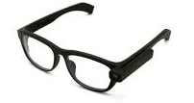
Methods:
המשתתפים: תלמידי בית ספר בגילאי 15-18
הניסוי: המשתתפים צפו בהרצאה מוקלטת הכוללת מרצה ומצגת.
ההקלטה מורכבת מ12 סגמנטים:
המשתתפים הרכיבו משקפיים המנטרות תנועות עיניים.
הנתונים שנאספו:
פיקסציות- מספר ומשך הפיקסציות על הפנים של המרצה שבמסך
סקאדות- מספר ומשך תנועות עיניים מהירות בין נקודות פיקסציה.
מצמוצים- מספר ומשך המצמוצים.
עם הסחות:
שובצו הפרעות קוליות
ללא הסחות:
הרצאה שקטה
בין כל 2 מקטעים, הוצגו למשתתפים שאלות על המסך, ללא המצגת וללא נוכחות המרצה.

Slide 4
Code: עיבוד הנתונים
1. ניקוי: מעבר מקובץ מאוחד לכלל המשתתפים אל קבצים נפרדים. מחיקת עמודות וקבצים שאינם תורמים לאנליזה (e.g. IMU).
סינון המידע שמבין הסגמנטים ע"י קובץ events.
יצירת יומן לכל משתמש המחליף את שמות הקבצים.
2. אנליזה: יצירת 2 טבלאות גדולות שכוללות מידע על ממוצעים וסטיות תקן לכל המשתתפים, על כל אחד מהפרמטרים
(מספר ומשך הסקאדות, מספר ומשך המצמוצים, מספר ומשך הפיקסציות על הפנים).
Trial_summary.csv
מכיל נתונים מסוכמים לפי סגמנטים:
12 סה"כ
Summary.csv
מכיל נתונים מסוכמים לפי תנאי הניסוי: עם/ ללא הסחות

Slide 5
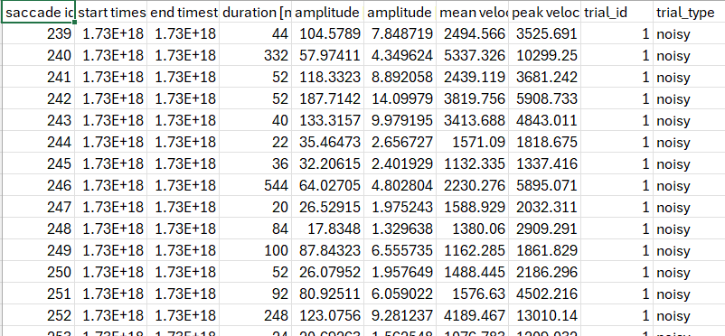
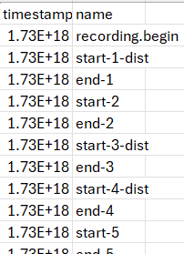
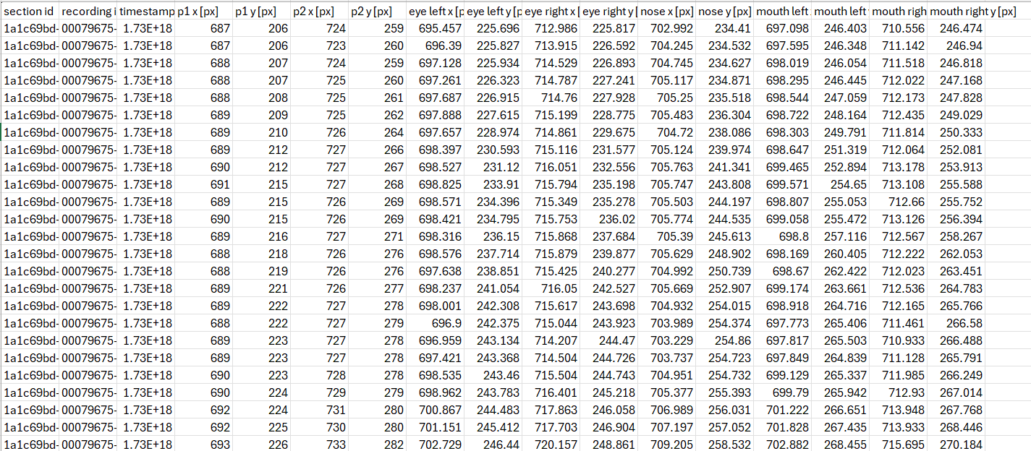
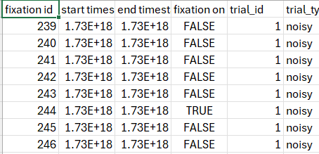
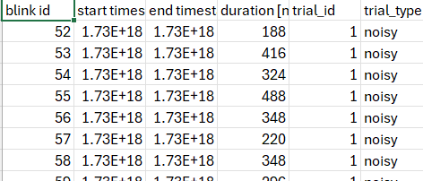
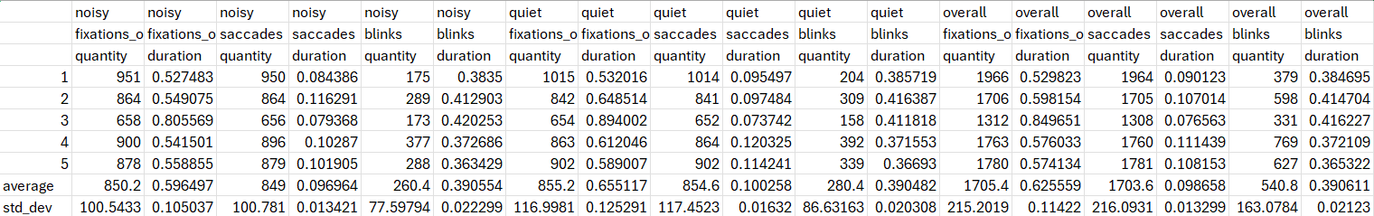
Participants x5
Events
Face Detections
Summary

Slide 6
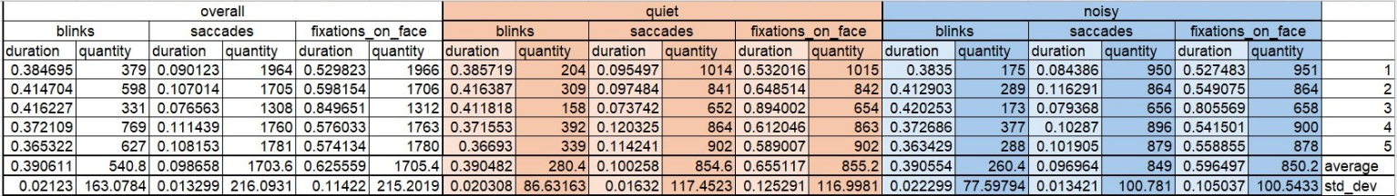
Summary.csv
Trial_summary.csv

Slide 7
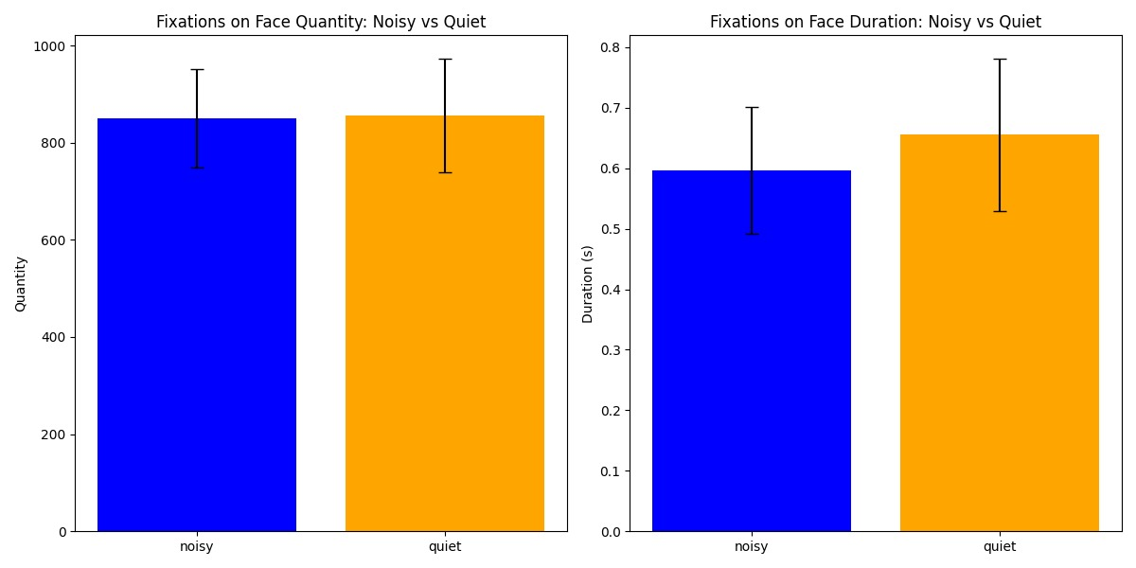
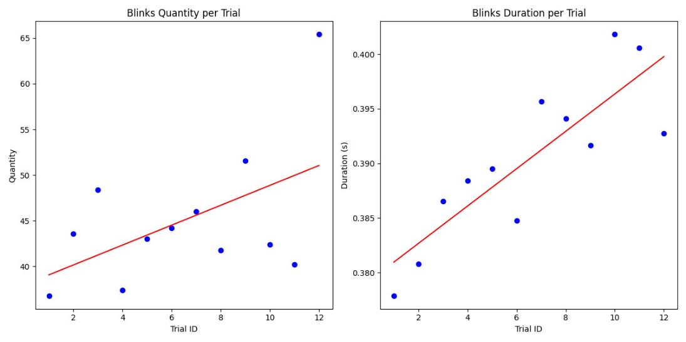
3. ויזואליזציה: סה"כ 12 גרפים
השוואת נתונים בין 2 התנאים- סגמנט שקט/ סגמנט עם הסחות.
גרף שמשווה משך וכמות של פרמטרים שונים בין שני התנאים.
הפונקציה יוצרת שני גרפים בעמוד אחד- גרף Quantity וגרף Duration.
השוואת נתונים לפי סגמנט- לאורך הניסוי.
גרף שמתאר שינוי בממוצעים לאורך סגמנטים שונים
הפונקציה מציגה שני גרפים- גרף Quantity וגרף Duration.
בכל אחד: פיזור של הנתונים עבור כל מקטע וקו מגמה כללי של הנתונים.
השוואה בין סגמנטים עם ובלי הפרעות אודיטוריות- מספר ומשך הפיקסציות על הפנים:
התנהגות המצמוצים לאורך הניסוי- מספר ומשך הפיקסציות על הפנים:

Slide 13
Thank you
Questions?

